Slide 1
Фольклор юкагиров

Slide 3
юкагиры
(самоназвание одул/вадул означает «сильный») компактно проживают в двух северных улусах Республики Саха (Якутии), в Магаданской области и на Чукотке. Это малочисленные, родственные между собой племенные группы (народы), широко расселённые в прошлом в Средней и Восточной Сибири. Исследователи предполагают возможную принадлежность древних юкагироязычных племён (народов) – когимэ, алаи, чуванцы, ходынцы и др. – к отдельной юкагирской группе в составе уральской языковой семьи.

Slide 4
Этнические группы юкагиров:
Лесные (верхнеколымские) юкагиры (одулы) проживают в Верхнеколымском улусе РС(Я) в с. Нелемное и районном центре п. Зырянка. Это потомственные охотники на лося, таежных зверей и рыболовы. Кроме собаки, домашних животных не имеют.
Тундренные (нижнеколымские) юкагиры (вадулы) живут в Нижнеколымском улусе РС(Я) в сёлах Андрюшкино, Колымское и районном центре п. Черском. Основное занятие – оленеводство, охота и рыбный промысел.

Slide 5
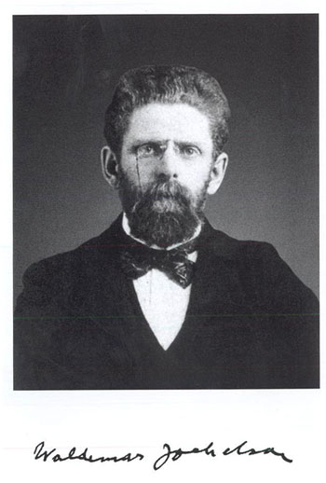
Владимир Ильич Иохельсон
Владимир (Вениамин) Ильич Иохельсон (1855-1937) — российский этнограф, основоположник юкагироведения, один из ведущих исследователей Севера, политический деятель и революционер.
В 1894—1897 годах принимал участие в этнографической («Сибиряковской») экспедиции Императорского Русского географического общества в Якутии вместе с другими политическими ссыльными-этнографами — В. Г. Богоразом, Э. К. Пекарским, И. И. Майновым, Н. А. Виташевским, а также бывшим ссыльным Д. А. Клеменцем, к тому времени руководителем Восточно-Сибирского отдела ИРГО. В ходе экспедиции был собран уникальный материал о жизни восточносибирских народов, прежде всего юкагиров, изучил их язык.

Slide 6
Приведем выдержки из книги «Юкагиры и юкагиризированные тунгусы» (Лейден, Нью-Йорк, 1926), впервые опубликованной на русском языке в 2005 г. (перевод В.Х. Иванова и З.И. Ивановой-Унаровой).

Slide 7
На первый взгляд юкагиры создают впечатление вырождающегося народа. Супружество их чаще бесплодно. Дети появляются на свет слабыми и больными. Особенно заметно это при сравнении их детей со здоровыми румяными детьми соседей – якутов. Физическое развитие юкагирских детей заторможенное. Юноша двадцати лет по внешнему виду иногда выглядит как ребенок, а на лице молодого человека проступают черты старческой тучности. Я был поражен также женоподобным видом юношей. Маленького роста, они имеют тонкую грациозную фигуру с узкой талией. Женщины же, наоборот, имеют чаще короткую неуклюжую фигуру с полной талией.
Детская смертность очень высока, также высок процент бездетных браков. На одну женщину приходится в среднем по 2,5 ребенка. Наибольшее количество детей, родившихся от одной женщины, было 6. Значительный процент старых холостяков у юкагиров можно также считать индикатором уменьшения произведения потомства. Явление обычное, по экономическим причинам, в цивилизованном обществе, но почти не встречающееся у примитивных народов. Несмотря на симптомы вымирания народа, мы обнаруживаем у юкагиров большой процент стариков.

Slide 8
Средний рост мужчины составляет 1560 мм, женщин – 1470 мм. Таким образом, в среднем юкагиры являются самым низкорослым народом Северо-Восточной Сибири. Среди юкагиров нет полных людей, в то время как среди якутов таковые встречаются часто.
Ширина лица у юкагиров в среднем 145 мм у мужчин и 138 мм у женщин, что также меньше, чем у тюрко-монгольских народов. Встречаются два типа лица. Один из них представлен овальной плоской формой с прямым низким лбом, другой – угловатой, можно сказать квадратной формой лица с выступающими углами нижней челюсти – лицо, характерное для тунгусских народов. Нос обычно короткий с низкой перемычкой, но резко выступает от щек. Преобладающий цвет волос темно-коричневый. Волосы на голове прямые, растут богато и густо. Я не обнаружил ни одного случая волнистых или кудрявых волос. Ни разу не встретилась женщина с грубыми волосами, а среди мужчин 71% имели тонкие волосы.

Slide 9
Преобладающий цвет глаз у юкагиров темно-коричневый. Форма глаз у юкагиров не совсем монголоидная. Значительная их часть обладает широко открытыми глазами. Во многих случаях монголоидная складка слабо развита, а иногда она отсутствует вовсе. За редким исключением наружный угол глаз приподнят.
Цвет кожи имеет четыре оттенка. Основу двух из них составляет коричневый пигмент, как у чукчей и коряков, двух других – желтый, тунгусский пигмент. Мы считаем, что желтая пигментация кожи является результатом смешения с тунгусами и преобладает над коричневой.

Slide 11
Юкагирский язык

Slide 12
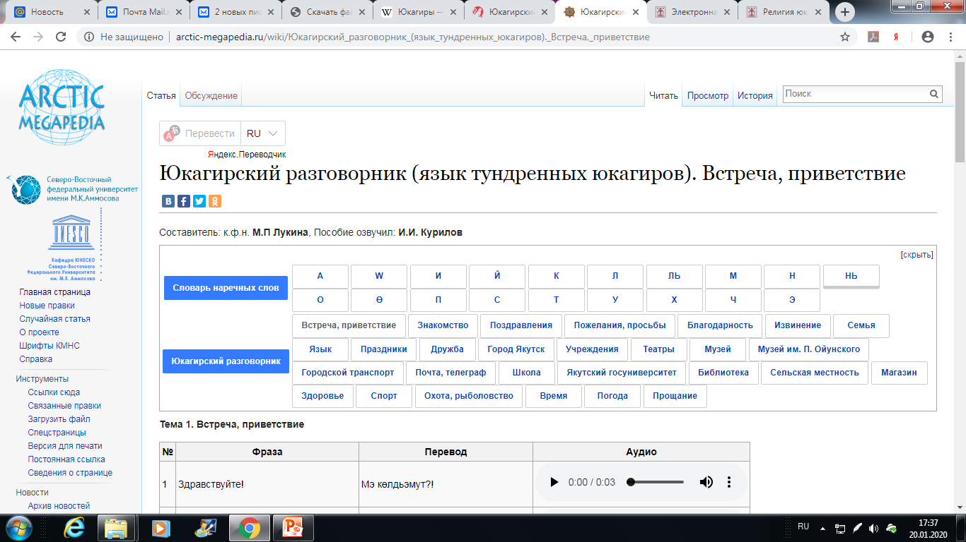

Slide 13
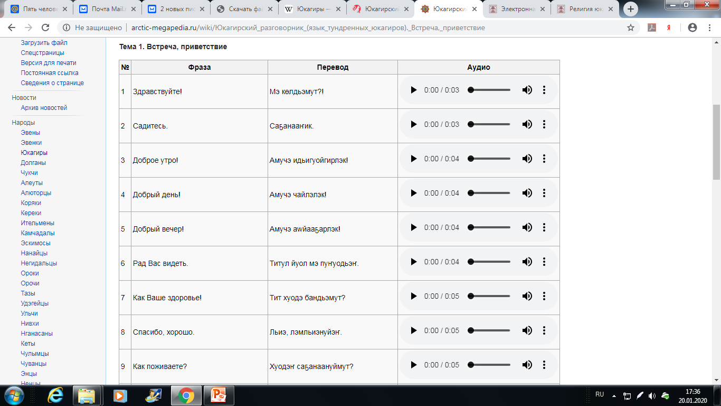

Slide 14
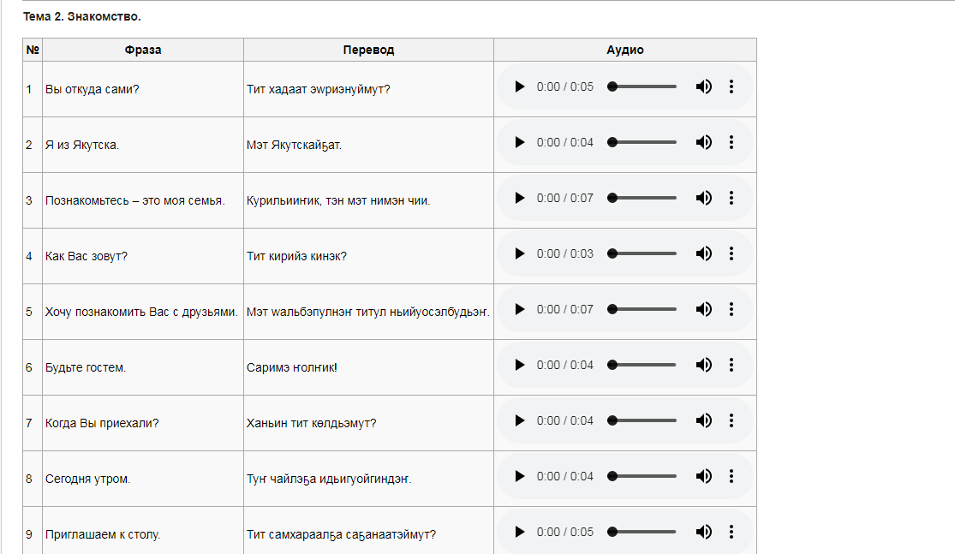

Slide 15
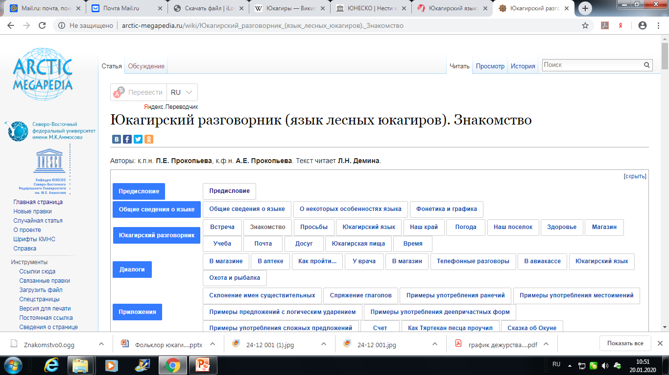

Slide 16
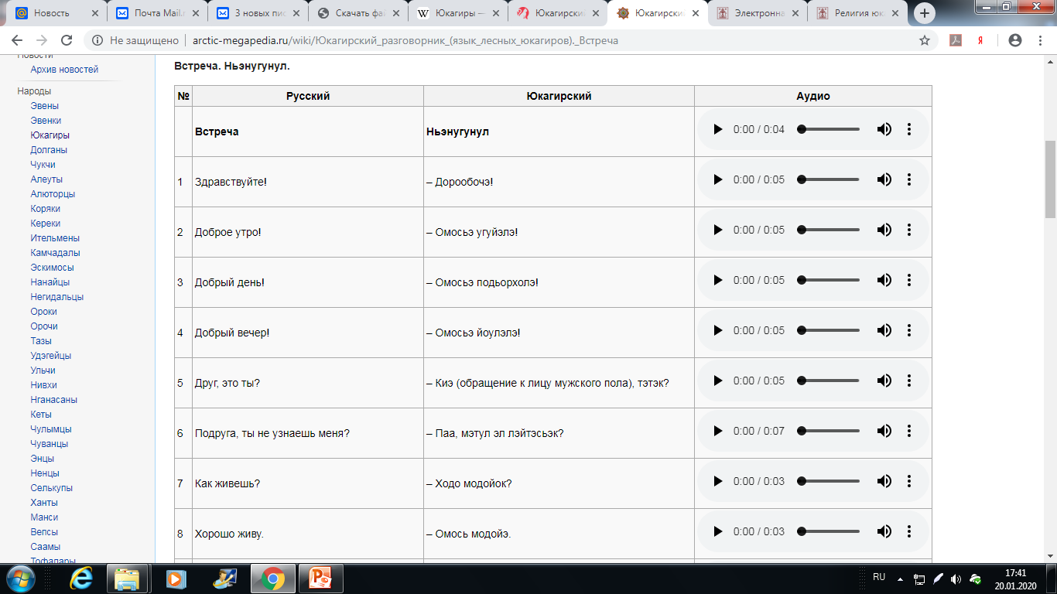

Slide 17
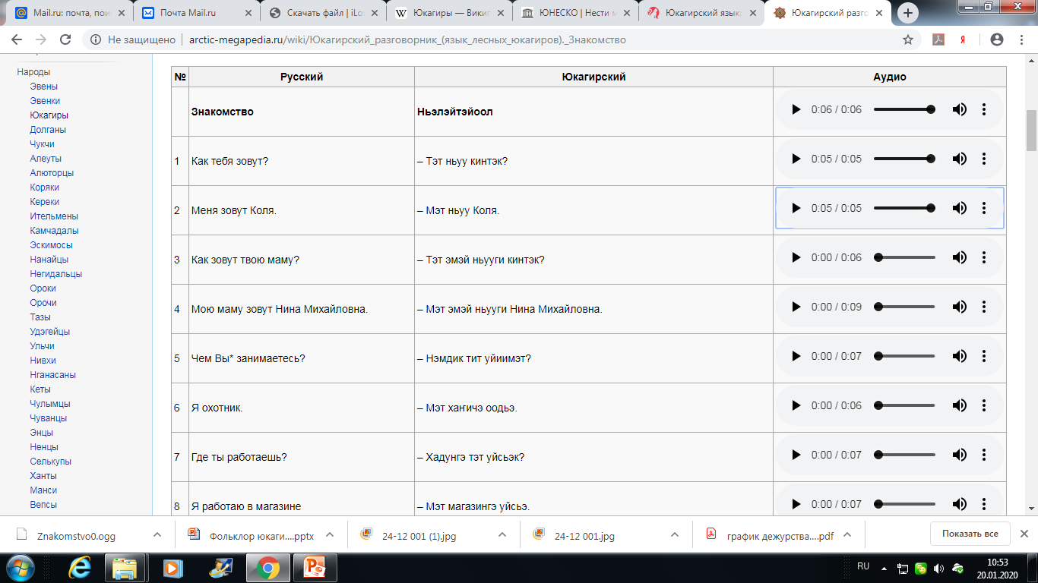

Slide 18
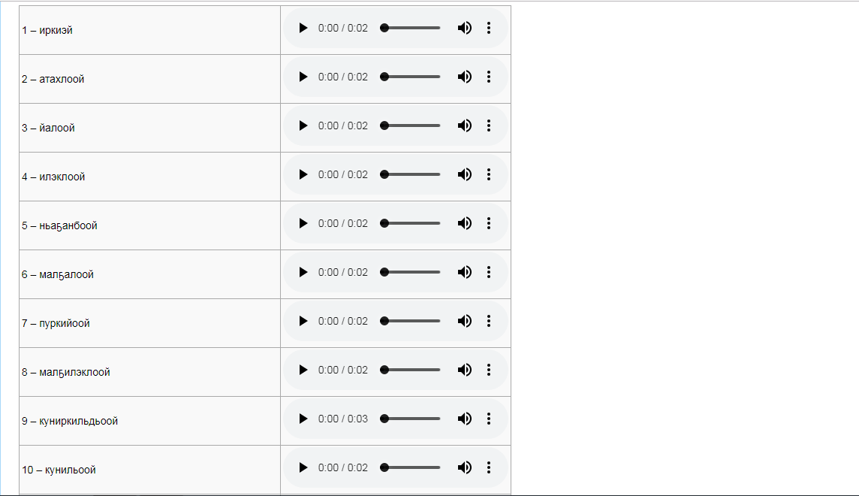

Slide 19
Прозаический фольклор тундренных юкагиров
Сказки – караваалпэ
Сказки о железных чудовищых – чуонгөрэл караваалпэ
Рассказы – ньиэдьилпэ
Рассказы о древних людях – чуольэдьии ньиэдьилпэ (приближающие к жанру преданий и легенд)
Сказания о древних людях – чуольэдьии пундулпэ
(Сказания об Эдилвее)

Slide 20
Сказки
волшебные
бытовые
мифологические
О животных

Slide 21
Песенный фольклор
ЛИЧНЫЕ - песенный жанр отличается импровизированным характером их содержания и простой мелодической формой. В них ярко и сильно выражена эмоциональная сторона человеческой жизни. Другой их особенностью может быть подробная описательность тех событий, которые побудили автора сочинить и исполнить песню.
АНДЫЛЬЩИНЫ, песенного жанра которая пелась как по-русски (обрусевшим населением), так и по-юкагирски. По содержанию – это протяжная лирическая любовная песня, своеобразный колымский романс. При этом записи В.И. Иохельсона отразили более древнее состояние любовной песни, предполагающее диалог-состязание между певцами и отличающееся иносказательным метафорическим языком. Нечто подобное было отмечено лишь у нганасан.
ПЕСНИ-ПЕСТУШКИ – шиши. Их пели для младенцев в качестве общения с ними (от слова пестовать – «нянчить»). Это миниатюрные ритмизованные высказывания, которые поются в манере, близкой к речитативам из сказок. В них встречаются как русские, так и эвенские слова, хотя манера исполнения выглядит весьма архаичной.

Slide 22
Танцевальный фольклор
Лонгдоль «приподыматься» – круговой танец сохранился только у таежных юкагиров. Это хоровод,, исполняемый молодежью летом во время съезда юкагиров к Верхнеколымску на Петров день. Этот танец настолько воодушевлял юкагиров, что мог продолжаться целый день. Двигаясь справа налево по часовой стрелке в едином ритме они после каждого шага дважды приподымаются на носки и пятками ударяют о землю. Этот танец похож на круговой эвенский,
Танец «лебединый лонгдоль» – юкагирского происхождения: в центре круга танцуют, сменяя друг друга, пары из юноши и девушки: они представляют пантомиму, кружась вместе с внешним хороводом и взмахивая попеременно правой и левой рукой, подобно крыльям. При этом юноша кружится вокруг девушки, а она поворачиваясь к нему, стремится избежать его касаний. Движения солистов напоминают брачный танец лебедей, так же как и хоровое исполнение во время танца, основанное на звукоподражании.

Slide 23
Малые жанры фольклора
Юкагирских пословиц и поговорок сохранилось не очень много. Часто они входят в ткань фольклорных повествований, придавая им поучительность и философичность. В фольклоре эти мудрые народные выражения учат «никогда не оглядываться назад», «не терять надежду, всегда думать только о жизни», напоминают о том, что «двуногий человек всякие дни видит - счастливые и несчастливые», остроумно подмечают, что «женскую хитрость даже чёрт не опередит».
Отдельно можно выделить поговорки, смысл которых связан с определёнными фольклорными произведениями. Например, когда говорят о человеке «убежал, как заяц» [МА – материалы автора], то проводят ассоциацию с неблагодарным зайцем из сказки «Чолгораадиэ», слова «ещё песню окуня спой» [МА] намекают на искусство песнопения Окуня в мифических сказках и предназначаются болтливому человеку.

Slide 24
Обладая национальной самобытностью, пословицы и поговорки юкагиров, так же, как и у других народов, актуализированы на общечеловеческих ценностях. Они размышляют о ценности дружбы – «лучше собака, чем плохой друг»; предостерегают от дурного влияния – «не ходи по слову каждого человека»; высмеивают людские пороки – «трусливый человек, как заяц, старается быть красивым», «от скупости свой сок выжимает»; в лирических тонах рассуждают о любви – «где полюбишь – глаза там, где больно – рука там».
Из поговорок можно узнать о традициях народного воспитания: «если бить, и у оленя характер испортится», «вместо того чтобы ругать, лучше подскажи». Юкагиры считали, что маленький человек должен расти уверенным в своих силах и возможностях, поэтому говорили: «как ходящий ребёнок помогает, так собака не поможет».

Slide 25
ЗАГАДКИ юкагиров отражают, в основном, бытовое окружение. Если речь идёт о природных объектах, то и они сравниваются с предметами быта.
«два человека состязаются, никто друг друга не обгонит»
«на урасе песок рассыпан»
« два человека хотят поцеловаться – дотянуться не могут»
«один человек ест-ест – не наедается»
«один человек только жиром питается»

